Slide 1
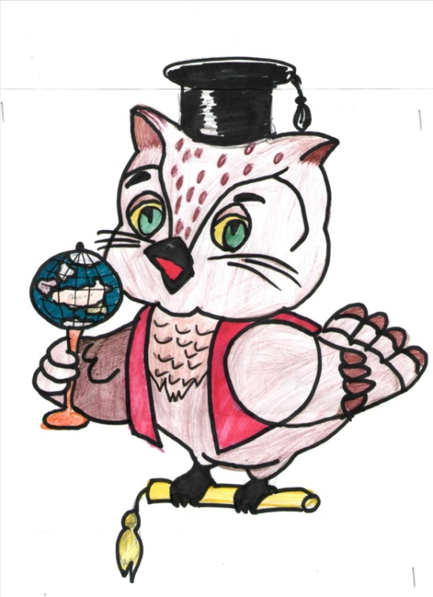
«Что? Где? Когда?» Чемпионат МАОУ ПГО «СОШ – Лицей №4 «Интеллект» среди учащихся 7-8 классов
Тема: «Наука. Техника.»
«Ключом ко всякой науке является вопросительный знак.» Оноре де Бальзак.

Slide 2
0. Причина, по которой ЭТОГО НЕ ДЕЛАЕТ Стивен Кинг, вероятно, описана в одном из его романов. ЭТОГО никогда НЕ ДЕЛАЛ Александр Белл. А ДЕЛАТЬ ЭТО во время игр "Что? Где? Когда?", между прочим, запрещено. Что мы заменили словами
"ДЕЛАТЬ ЭТО"?

Slide 3
Вопрос от учителя Английского языка:

Slide 4
1. Сначала в России попробовали перевести их название с английского. Получилось —«бак» или «лохань». Потом все же стали употреблять английское название. Вспомните его.

Slide 5
Вопросы от учителя истории:

Slide 6
2. Танк разрабатывался в Харьковском конструкторском бюро с 1937-1940 годы. Первые 2 танка выпущены там же в марте 1940 года. Танк оказал огромное влияние на исход войны и на дальнейшее разви-тие мирового танкостроения. Назовите марку танка.

Slide 7
3. Историкам науки и техники известна легенда, по которой в 1943 году один из бойцов французского Сопротивления должен был наблюдать за передвижениями немецких судов. Приходилось подолгу торчать на пляже, что могло вызвать вполне определенные подозрения. Именно это и стимулировало его на создание знаменитого изобретения. А теперь вопрос: какого изобретения?

Slide 8
Вопросы от учителя физики:

Slide 9
4. В 1848 году этот человек женился во второй раз — на девушке, которая с детства была глухой. Романтичная легенда гласит, что в их семье всегда царило взаимопонимание: когда он хотел ей что-то сказать, то начинал нежно прикасаться к ее руке. Впоследствии его изобретение стало широко применяться для передачи информации. Назовите фамилию этого человека.

Slide 10
5. Самым древним ИКСОМ археологи признают плоский, тяжелый камень. На Руси в качестве ИКСА долгое время использовались деревянные орудия, которые назывались по-разному: "ребрак", "пральник", "раскатка". Назовите ИКС.

Slide 11
6. Одна из английских фирм выпускает «вечный» электрический фонарик. Реклама сообщает, что ему не вредит погружение на глубину до 150 метров, фонарик не поддается коррозии, его не возможно сломать или разбить. На это изделие дается гарантия сроком на всю жизнь владельца. Однако в гарантийном талоне есть примечание: «Фирма не отвечает за последствия нападения на фонарик акулы, медведя и…» Кого?

Slide 12
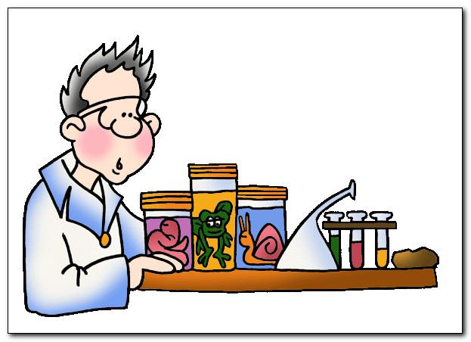
Вопросы от учителя биологии:

Slide 13
7. Доктор медицинских наук профессор Змановский, пытаясь выделить главные компоненты здоровья современного человека и найти соотношения между ними, вывел "формулу здоровья". Приведем ее, опуская некоторые детали: З (здоровье) равняется: в числителе — Д (двигательная активность), Т (термозакаливание), П (рациональное питание), а в знаменателе стоят буквы Б, К, А. Этими буквами обозначены факторы, отрицательно влияющие на уровень здоровья. Расшифруйте их (или хотя два из них).

Slide 14
8. После долгих исследований мозга различных животных ученые пришли к выводу, что отнюдь не обезьяны являются нашими ближайшими братьями по разуму: они занимают лишь третье место. После кого?

Slide 15
9. Создав свой первый парашют, француз Франсуа Бланшар встал перед лицом серьезной проблемы: кому поручить испытание этого изобретения? Бланшару хотелось свести риск до минимума. Вопрос: а кто же стал первым испытателем этого парашюта?

Slide 16
Вопросы от учителя информатики:

Slide 17
10. Этот удивительный "зверек" был изобретен в Стэнфордском исследователь-ском институте еще в 1968 году. Его "отцом" стал Дуг Энгельбарт, который за свое изобретение получил чек на сумму 10 тыс. дол. А совсем недавно, уже 30 лет спустя после изобретения, — еще и приз Лемельсона-Мита, ежегодно вручаемый за новаторство (что-то около 500 тыс. дол.). "Зверек" Энгельбарта стал верным помощником в "трудах наших тяжких" и даже скрашивает наш досуг.
Назовите его.

Slide 18
11. В конце 1997 года состоялся необычный чемпионат. Его участницы соревновались в уничтожении себе подобных. Победительница, родом из России, показала великолепный результат – 9600 из 10000, т. е. 96%. Американские конкурентки отстали примерно на 2%. Жертвы этого безжалостного истребления не вызывают никакого сочувствия, поскольку нередко отравляют жизнь многим из нас. Назовите их.

Slide 19
Вопросы от учителя математики:

Slide 20
12. Журнал "Квант" шутит, что понятие ЭТОГО появилось у древних людей после удачной охоты, ведь один дикарь никак не мог съесть целую тушу мамонта. ЭТО иногда применяют и современные охотники. Назовите ЭТО.

Slide 21
13. Математический анекдот. Математика спрашивают: "Есть ли крылья у слона?" - "Есть, - отвечает математик, но они..." Закончите фразу двумя словами!

Slide 22
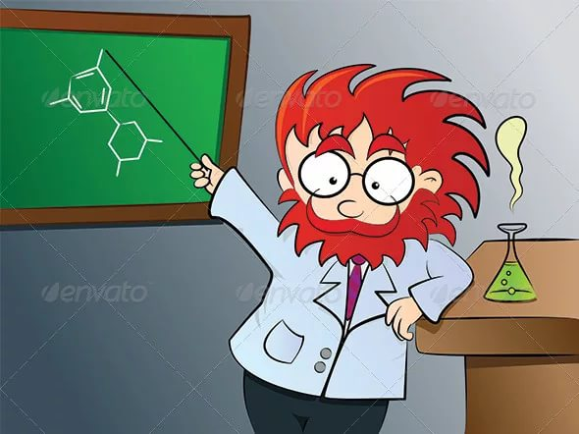
Вопрос от учителя химии:

Slide 23
14. Один шотландский химик случайно залил свой плащ жидким каучуком. Другой бы на его месте расстроился, так как одежда была испорчена. Но он был настоящий химик и благодаря этой случайности изобрел предмет, который в дальнейшем получил его имя. Что он изобрел?

Slide 24
15. Святая Вероника, на платке которой чудесным образом проявился лик Христа, вытершая им пот, теперь является покровительницей вида искусства. Какого?

Slide 25
Вопрос от учителя географии:

Slide 26
16. Рассказывая об экспедиции Роберта Скотта, Стефан Цвейг сравнивает тревожно трепещущие записи путешественников с НЕЙ. Назовите ЕЕ двумя словами.

Slide 27
17. До этого изобретения различные народы применяли в качестве материала самые разнообразные предметы. В Китае это были кости животных, бронзовые предметы, камень, бамбук, дерево, шелк. В Европе применяли камень, папирус, кожу, в Индии — створки раковин. До какого
изобретения?

